Slide 1
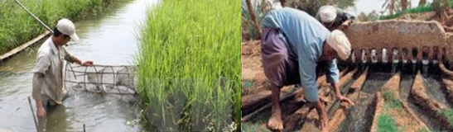

Transition agroécologique : investir dans l’abondance
Economie du changement climatique : Séance 3
Master Energie-Finances-Carbone Christian de Perthuis 6 octobre 2021

Slide 2
Plan du cours
Climat : ce que l’on sait
La transition énergétique : un problème de rationnement
La transition agroécologique : réinvestir dans l’abondance
Comment accélérer ?

Slide 3
Plan de la séance
Puits de carbone : le rôle de la biodiversité
Les changements d’usage des sols : la déforestation
L’enjeu agricole et alimentaire

Slide 4
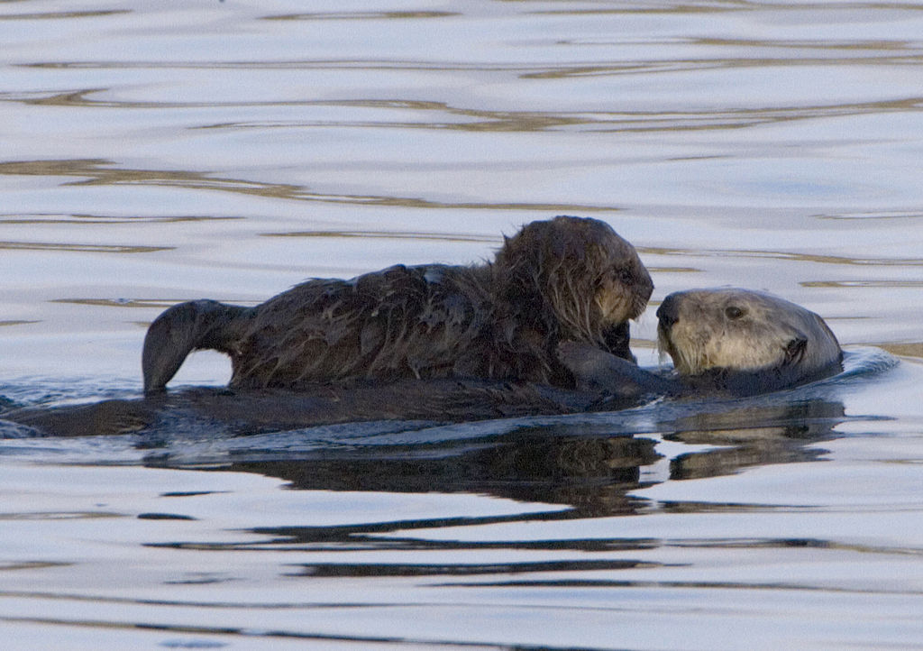
Brève histoire d’une rescapée : la loutre de mer
Quand la loutre de mer est pourchassée, l’océan stocke
de moins en moins de CO₂

Slide 5
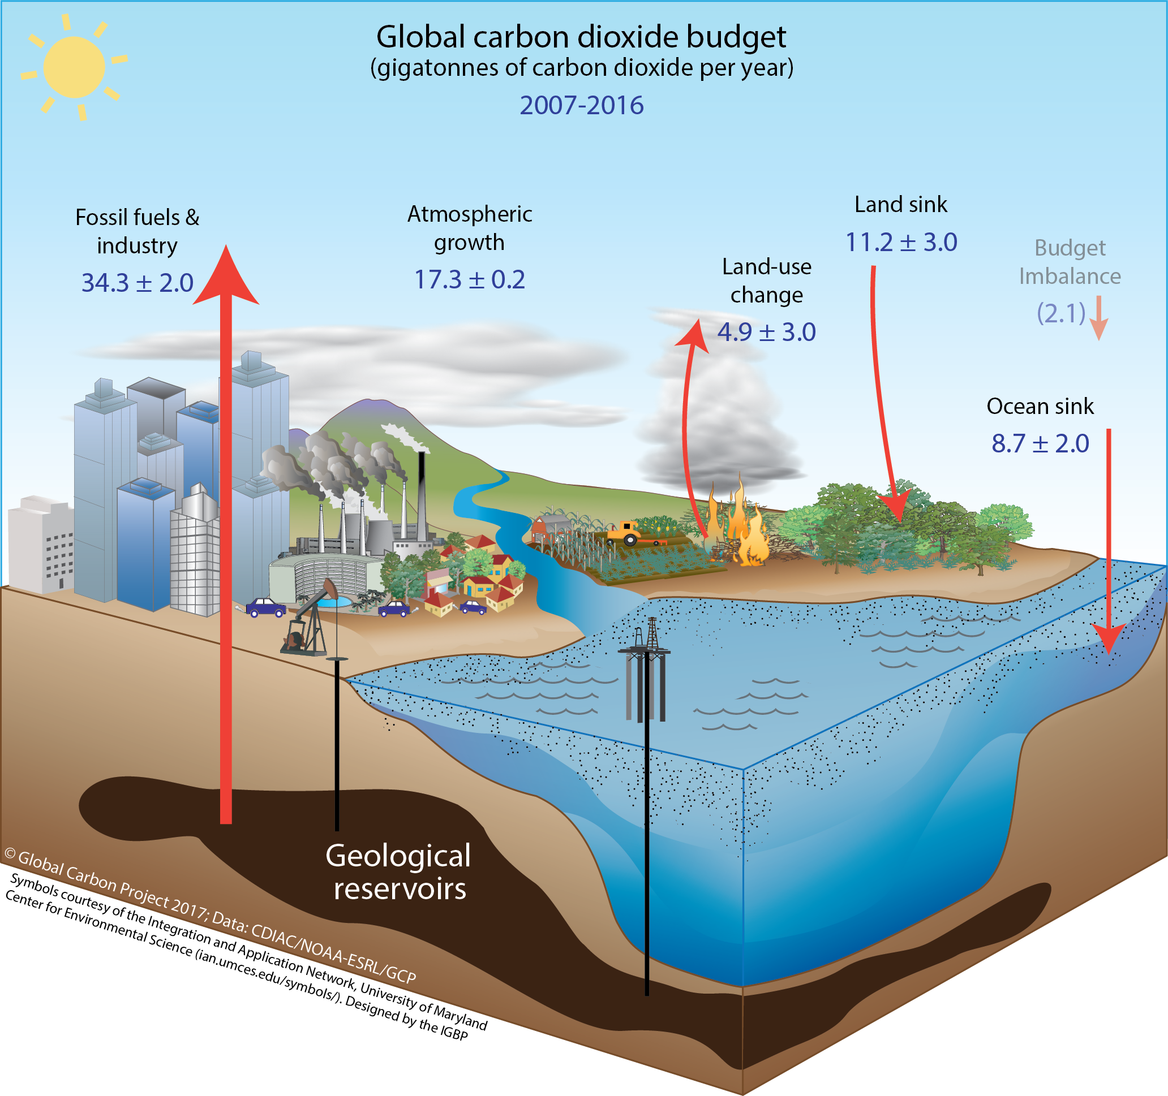
Une vision globale des puits de carbone
Source: CDIAC; NOAA-ESRL; Le Quéré et al 2017; Global Carbon Budget 2017

Slide 6
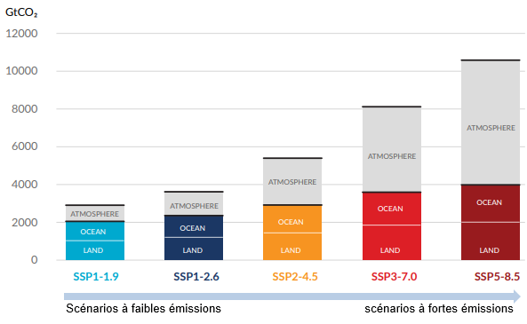
Emissions et absorptions de CO₂ dans les scénarios du GIEC
Cumul des émissions (1850-2100)
70 %
38 %
54 %
Source : GIEC, AR6-WG1

Slide 7
Les changements d’usage des sols : la déforestation

Slide 8
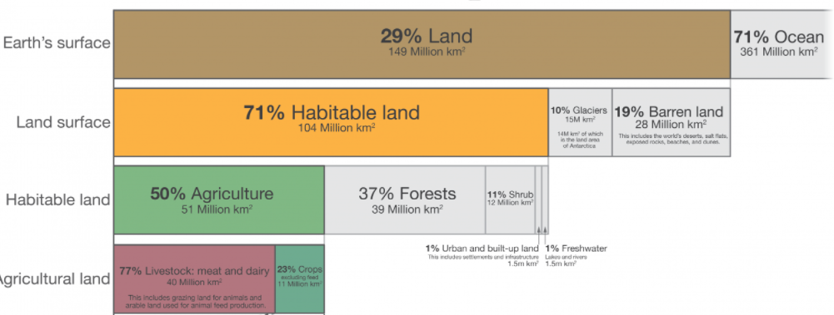

L’occupation des sols de la planète :
quelques ordres de grandeur
Source : https://ourworldindata.org/land-use

Slide 9
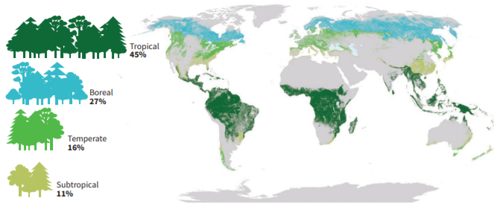
La rétraction des forêts : vision d’ensemble
Les forêts dans le monde (FAO, 2020)
Evolution des surfaces forestières (Milliers de Km²)
1990/2000 2000/2010 2010/2020 1990/2020
Forêt non tropicale +326 +395 +301 +1022
Forêt tropicale -1109 -913 -775 -2797
Dont :
Amazonie -511 -524 -260 -1295
Asie-Pacifique -274 -45 -121 -440
Afrique -324 -344 -394 -1062
Source : FAO (2020)

Slide 10
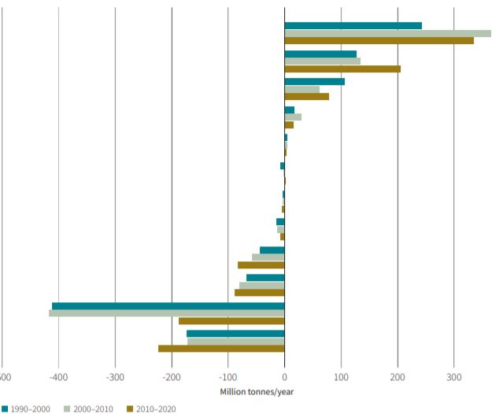
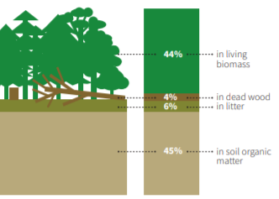
Stockage et déstockage de la forêt dans le monde (Mons de T de C par an)
Où la forêt stocke (ou déstocke) le CO₂ ?
Europe (Russie inclue)
Asie de l‘Est
Les arbres stockent moins de la moitié du
CO₂ d’une forêt en moyenne ;
Et beaucoup moins dans les forêts boréales et dans les tourbières (Indonésie).
Amérique du Nord
Asie centrale et occidentale
Amérique centrale
Asie du Sud-Est
Afrique de l’Est et du Sud
Amérique du Sud
Afrique de l’ouest et centrale
Source : FAO (2020)

Slide 11
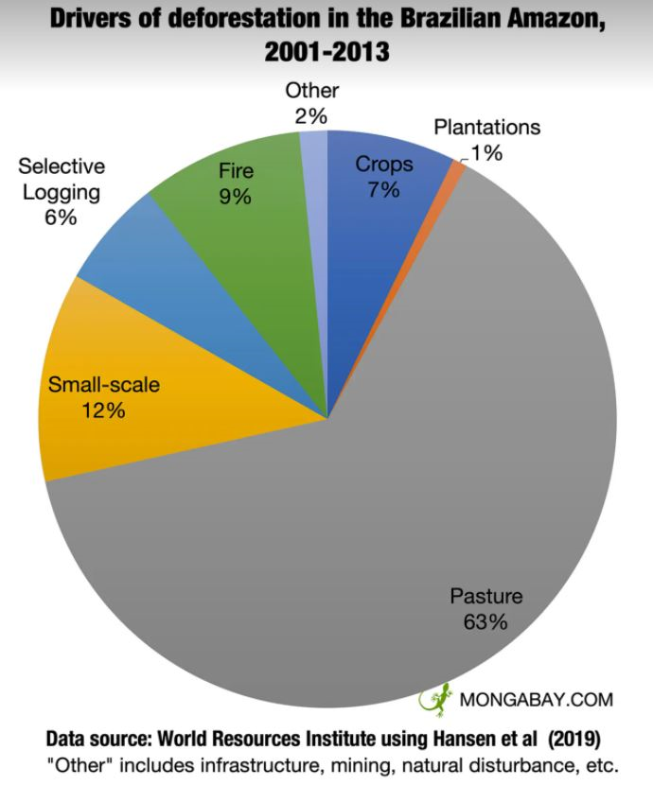
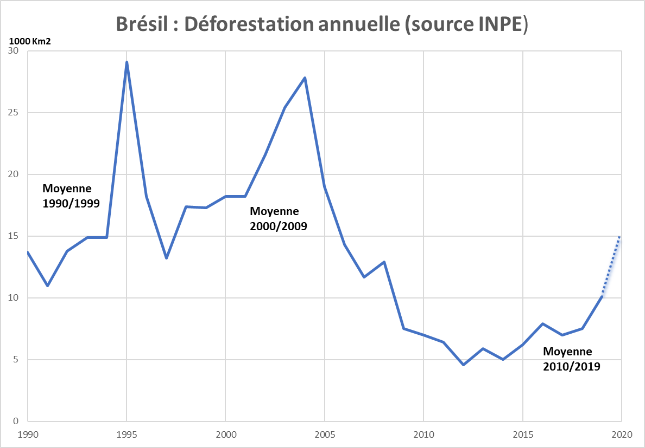
Brésil : le recul de la déforestation dans les années 2005 à 2015
Trois leviers principaux :
Plan fédéral 2006 contraignant (contrôle par imagerie satellite)
Moratoires sur exportations de viande et de soja
“Plan Amazon” : projets de reconversions agricoles (incitations économiques)
Election
de Lula
“Crops” : soja à plus de 95 %.
“Small scale” : agriculture de subsistance (manioc, igname, volaille …).
“Fire” : changements d’usage des terres favorisés par des incendies spontanés.
Moratoires
soja & boeuf
Election de
Bolsonaro
Plan fédéral
de protection
de l’Amazonie

Slide 12
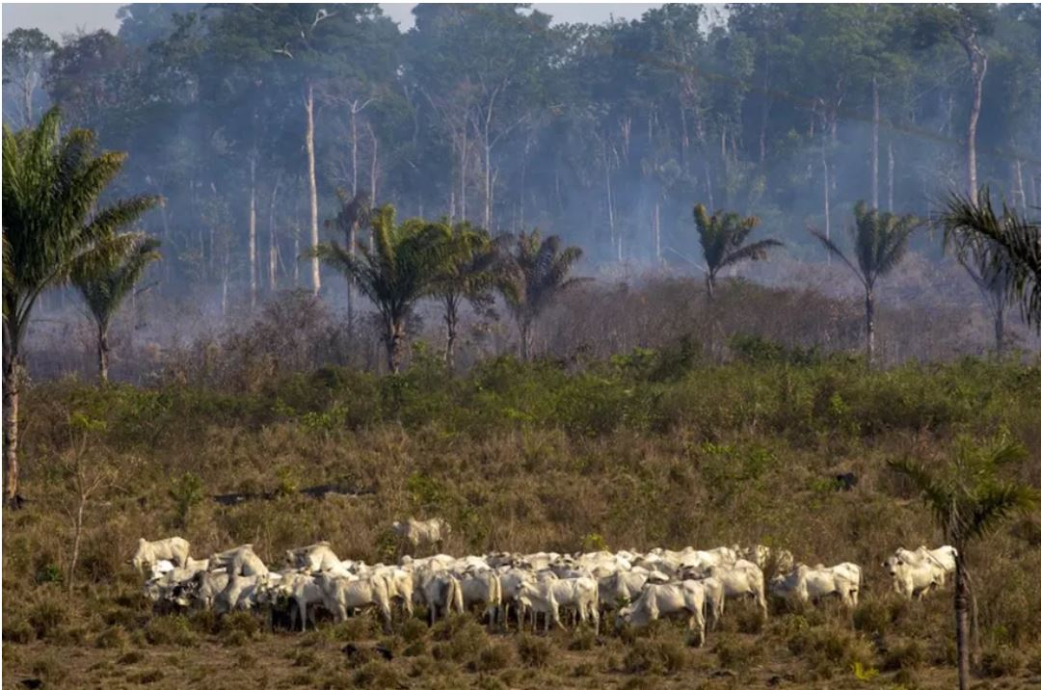
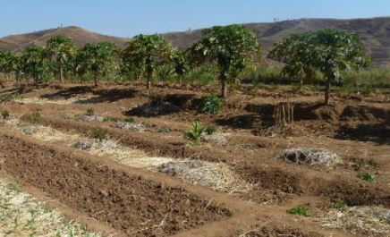
Les interactions Agriculture/Forêt
Les moteurs de la déforestation
Extension de l’élevage extensif (industriel ou vivrier)
Développement des plantations (palme, café, coco, …)
Cultures vivrières sur brûlis (manioc, Iguame, patate douce, …),
L’action face à la déforestation
Logique initiale : conservation + plantations dans une logique de compensation (Protocole de Kyoto)
Introduction de la REDD+ : crédits carbone pour la “non déforestation”.
Logique intégrée : climat & biodiversité, Agroforesterie, Paiements pour services écosystémiques.
Le feu facilite d’extension des pâturages (Brésil, 2019)
Projet agroforestier à Madagascar (Agrisud-international)

Slide 13
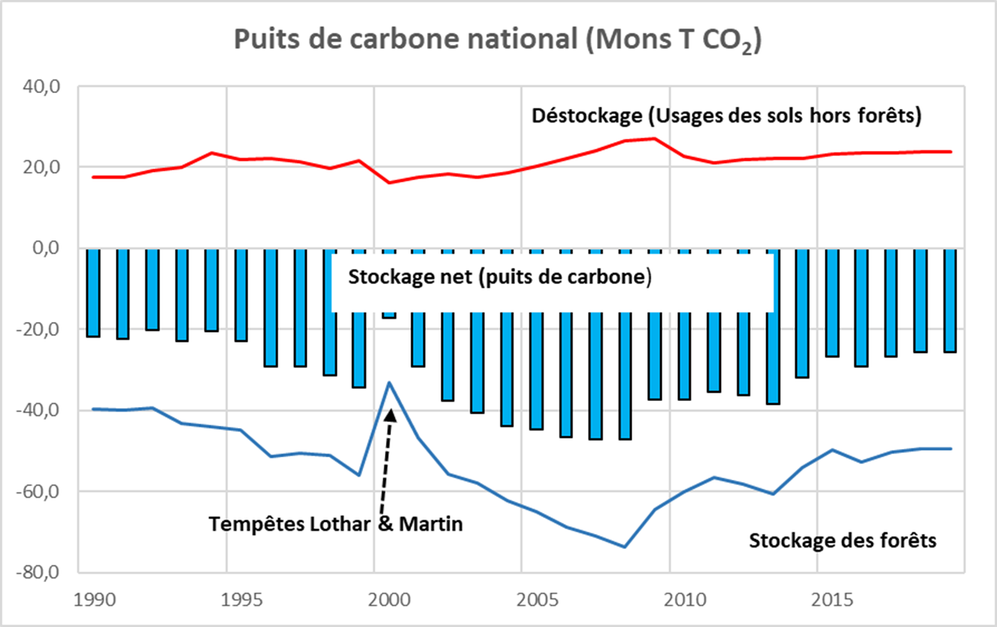
Zoom sur la situation française
Source : CITEPA, Inventaire national

Slide 14
L’enjeu agricole et alimentaire

Slide 15
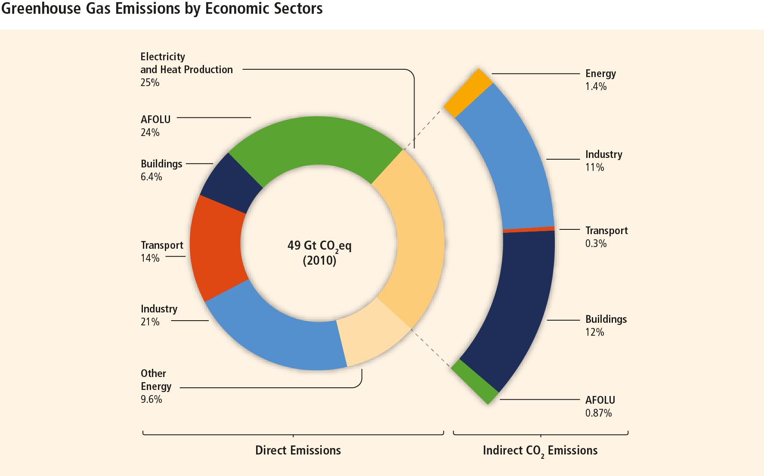
Forêt et agriculture : environ un quart des émissions mondiales (en 2010)
Source : IPCC, AR-5

Slide 16
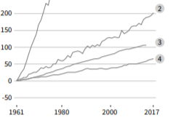
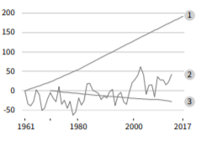

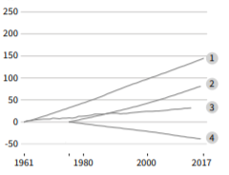



Un état des lieux global (Rapport du GIEC 2019)
1. Productions agricoles mondiales
3. Désertification et dégradation des sol
2. Situation alimentaire mondiale
4. Emissions de GES
Echelle des graphiques 1à3 : % de Var. sur l’année initiale
Source : IPCC, Special Report on Climate change and Land, 2019

Slide 17
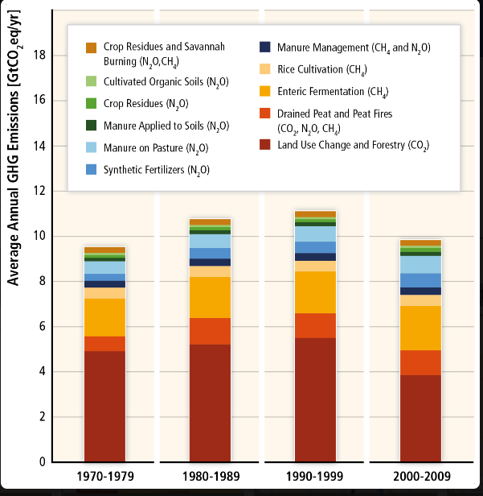
Zoom sur les émissions liées à l’agriculture : Monde
Source : IPCC, AR-5

Slide 18
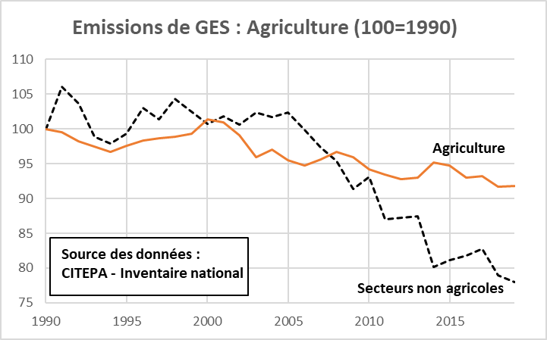
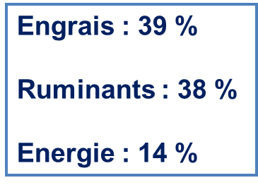
Zoom sur les émissions de l’agriculture : France

Slide 19
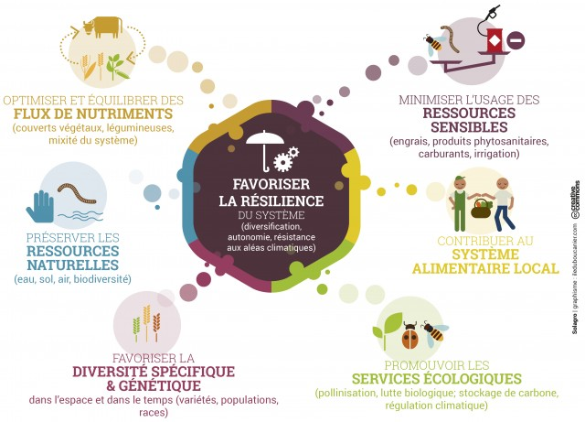
L’action sur l’offre : quelques principes d’agroécologie
Source : Plateforme OSAE, d’après Altieri (1995) et Gliessman (1998)

Slide 20
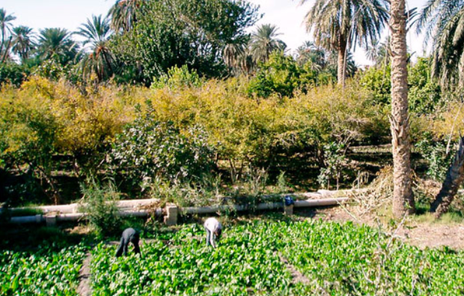
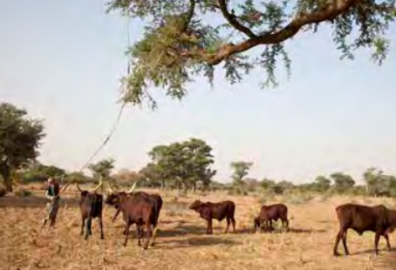
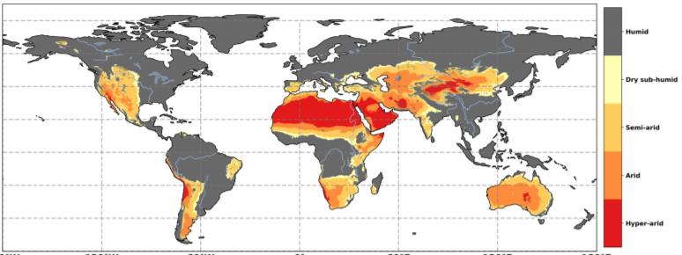
Protéger les sols contre l’érosion et stocker du carbone
Agroforesterie à l’oasis de Gafsa
(Tunisie, 2018)
Pastoralisme au Niger (2014)
Les zones désertiques
et arides :
- 46 % des surfaces émergées
- 3 Mdrs d’habitants
Source : IPCC (2019)

Slide 21
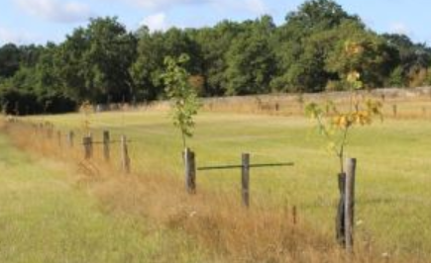
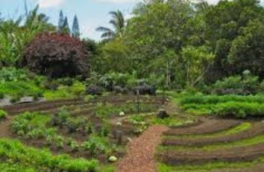
Protéger les sols : pratiques innovantes en France
Projet “Carbocage” dans l’Ouest
Restaurer les haies
Renforcer le stockage de l’eau douce
Accroître le stockage du CO₂ (crédits carbone)
Ferme biologique du Bec Helloin
Permaculture + commercialisation directe
Maraîchage + fruits
Modèle économique spécifique
Beaucoup de projets territoriaux. La question clef : comment changer d’échelle ?
Pour la transition énergétique : on dispose de l’arme de la tarification carbone
Pour la transformation écologique, il faudrait valoriser un ensemble complexe de services écosystémique (stockage du CO2, gestion de l’eau douce, .. : Enjeu de la réforme de la PAC

Slide 22
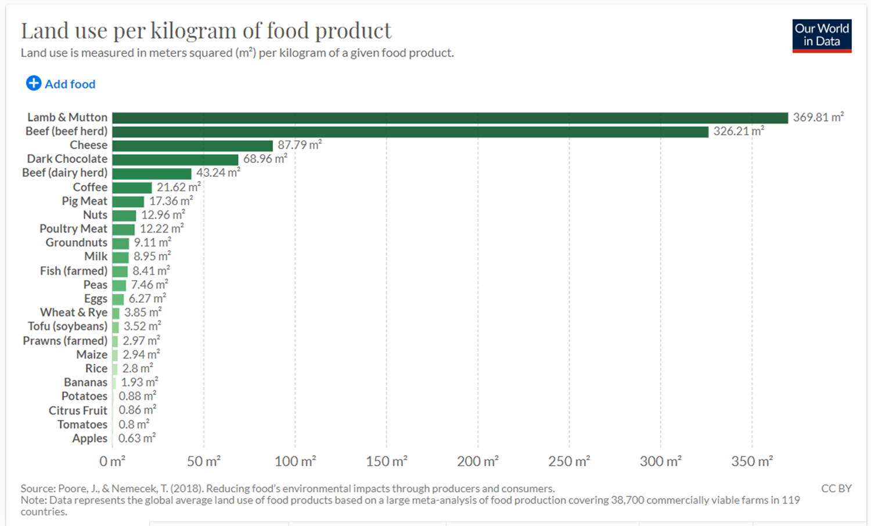
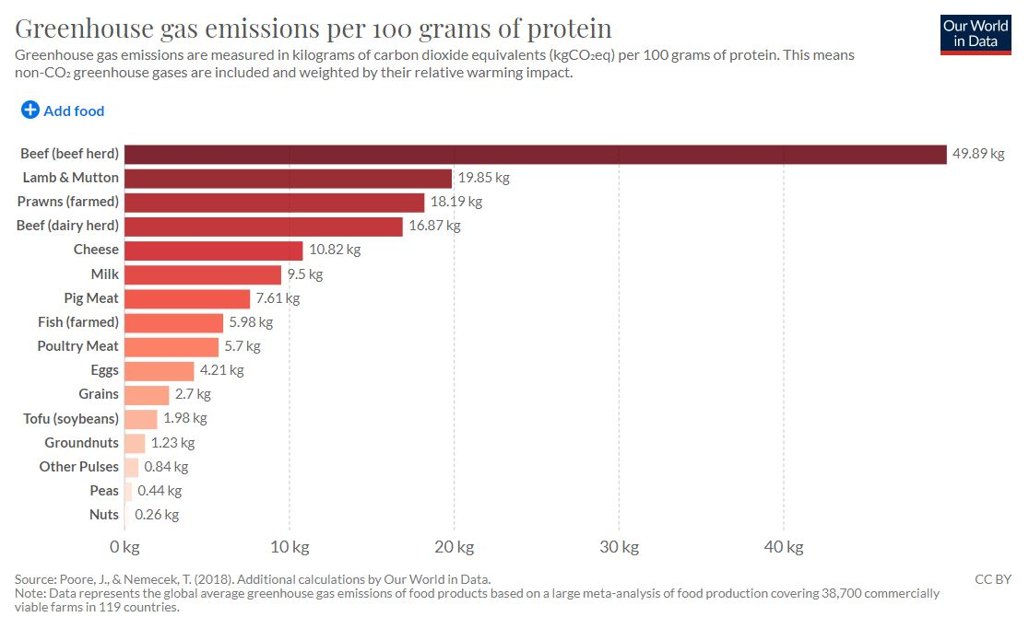
L’action sur
La demande :
La double empreinte
De nos aliments

Slide 23
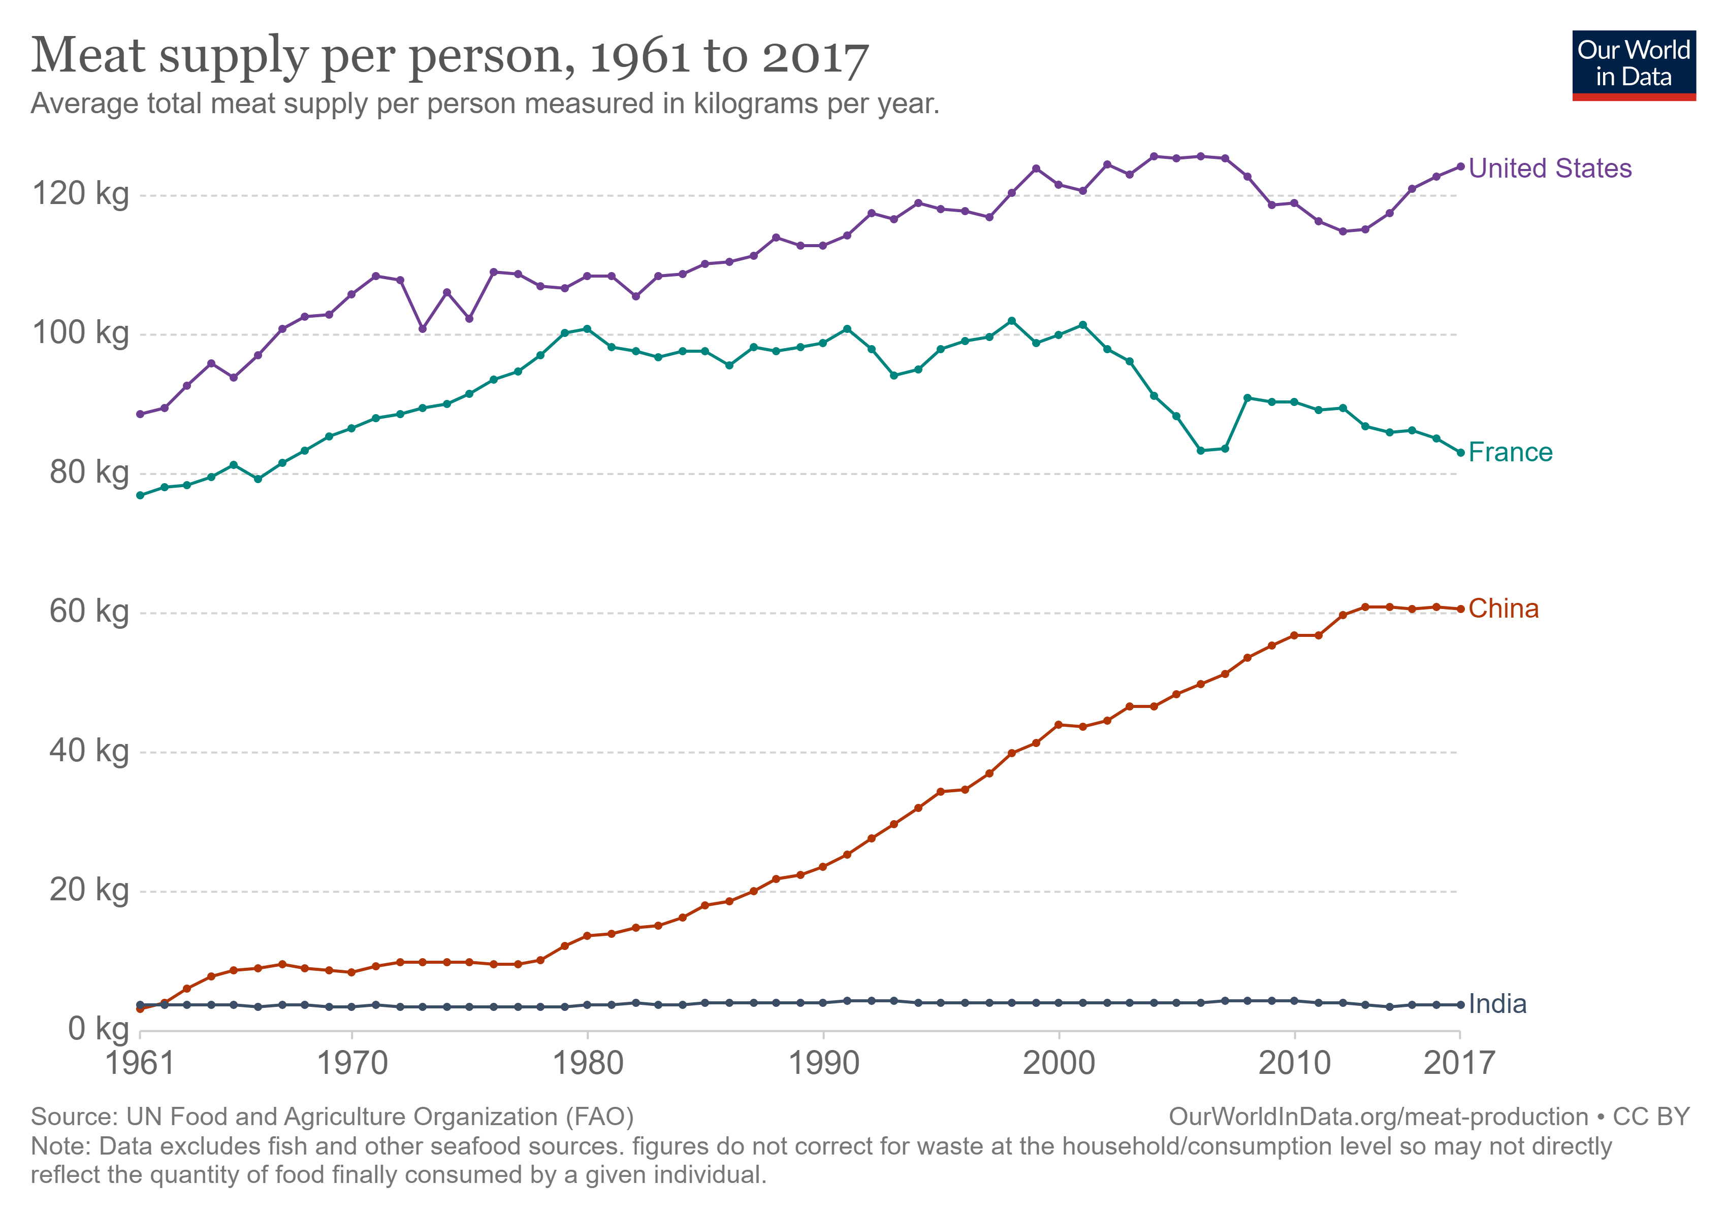
Quelle place des animaux dans les systèmes alimentaires ?

Slide 24
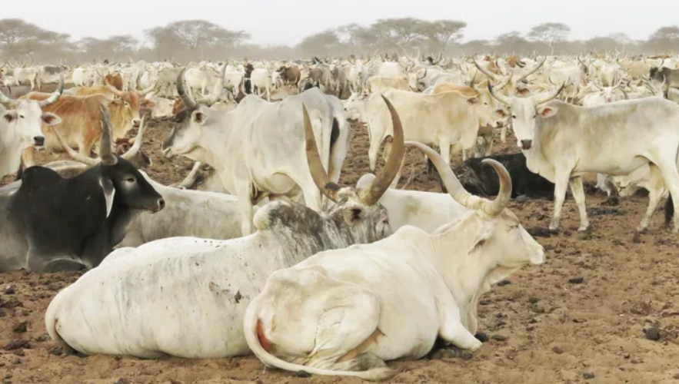
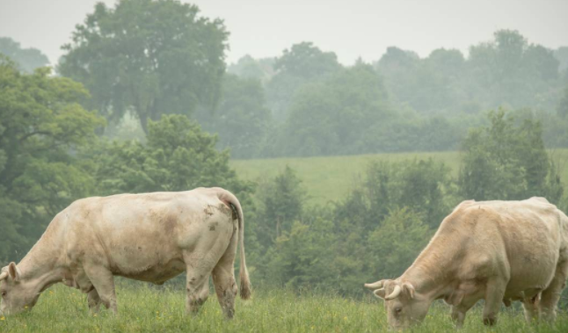
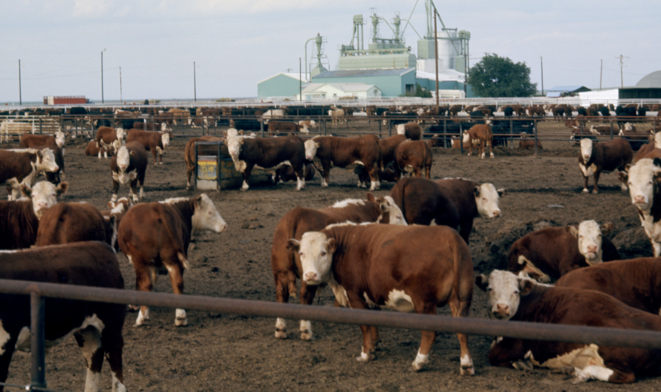

Quelle place des animaux dans les systèmes agricoles ?
Regroupement d’animaux à proximité d’un puits
(Sénégal, 2018)
élevage charolais à l’herbe
(Allier, France 2016)
Feedlot aux Etats-Unis (Texas, 2017)
Pastoralisme au Niger (2018)

Slide 25

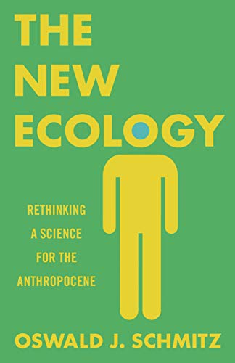

Biblio : trois ouvrages de référence
Comprendre les enjeux
de la biodiversité
La vision éclairée
d’un écologue
Découverte de
L’agro-écologie

Slide 26
Biblio : Rapports et études
Pour mémoire : les deux rapports du GIEC de 2019 sur l’usage des sols et l’océan
IPBES, The Global assessment report on biodiversity and ecosystem services, May 2019, https://www.ipbes.net/global-assessment-report-biodiversity-ecosystem-services
FAO, Global Forest Resources Assessment 2020, http://www.fao.org/3/ca9825en/CA9825EN.pdf
Commission Européenne, rapport Farm to Fork Strategy, May 2020, https://ec.europa.eu/food/farm2fork_en
INRAE, The Green Deal and the CAP: policy implications to adapt farming practices and to preserve the EU’s natural resources, Report to the EU Parliament, November 2020. https://www.europarl.europa.eu/thinktank/en/document.html?reference=IPOL_STU(2020)629214
Sylvain Pellerin, Laure Bannière et alii, Stocker du carbone dans les sols agricoles français, quel potentiel au regard de l’objectif 4 pour mille à quels coûts ? INRAE juin 2019.

